Slide 1
Создание ситуации успеха на уроке как необходимое условие процесса обучения школьника

Slide 2
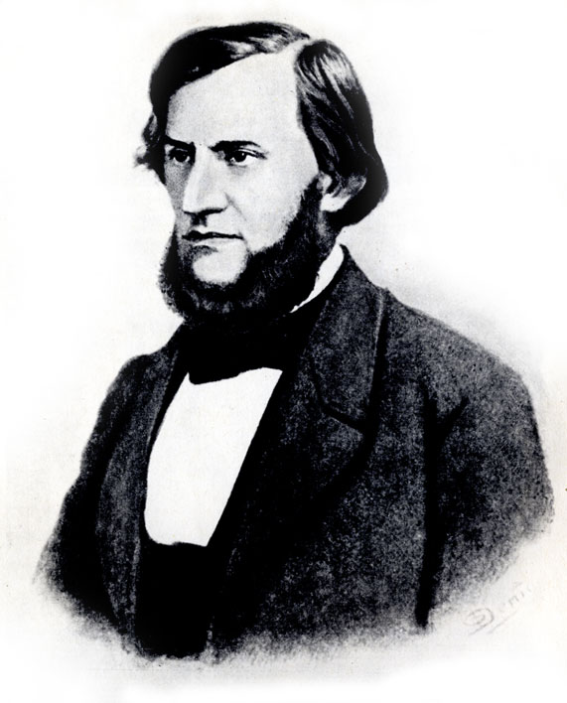
…Наставник должен только помогать воспитаннику бороться с трудностями постижения того или другого предмета; не учить, а только помогать учиться . Метода такого вспомогательного преподавания, кроме многих других достоинств, имеет еще главное то, что она, приучая воспитанника к умственному труду, приучает и преодолевать тяжесть такого труда и испытывать те наслаждения, которые им доставляются.
К.Д. Ушинский
(русский педагог, писатель)
(«Труд в его психическом и воспитательном значении»)

Slide 3
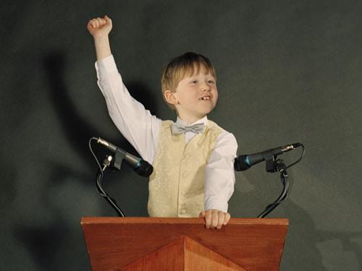
Успех связан с чувством радости, эмоционального подъема, которые испытывает человек в процессе выполненной работы. У него формируются новые мотивы к деятельности, меняется уровень самооценки, самоуважения.
Если помочь ребёнку хоть один раз достичь положительного результата, то можно смотивировать его на будущую деятельность. Основываясь на положительных эмоциях, ребёнок и в следующий раз с удовольствием возьмется за работу.

Slide 4
Что следует понимать
под ситуацией успеха

Slide 5
Ситуация — результат продуманной, подготовленной стратегии, тактики, то, что способен организовать учитель.
Успех — удача в задуманном деле, удачное
достижение поставленной цели.
Ситуация успеха — сочетание условий, которые обеспечивают успех.

Slide 6
Под ситуацией успеха следует понимать субъективное переживание удовлетворения от процесса и результата самостоятельно выполненной деятельности.
Создание ситуации успеха обеспечивается рядом действий, которые осуществляются в психологически комфортной атмосфере радости и одобрения, создаваемой вербальными и невербальными средствами.

Slide 7
Технологические операции создания ситуаций успеха
внесение мотива
снятие страха
скрытое инструктирование о способах и формах совершения деятельности
авансирование успешного результата
персональная исключительность
мобилизация активности или педагогическое внушение
высокая оценка детали

Slide 8
Технологические операции создания ситуаций успеха
Помогает преодолеть неуверенность в собственных силах, робость, боязнь самого дела и оценки окружающих.
Настроить учащихся на необходимый лад педагог может следующими фразами:
– Мы все пробуем и ищем, только так может что-то получиться.
– Люди учатся на своих ошибках и находят другие способы решения.
– Контрольная работа довольно лёгкая, этот материал мы с вами проходили.
снятие страха

Slide 9
Технологические операции создания ситуаций успеха
Приём помогает учителю выразить свою твердую убежденность в том, что ученик справиться с задачей, а ребёнку поверить в свои силы.
Педагог должен стараться как можно чаще выражать уверенность в успехе ребёнка:
– У вас обязательно получиться.
– Я даже не сомневаюсь в успешном результате.
авансирование успешного результата

Slide 10
Технологические операции создания ситуаций успеха
скрытое инструктирование о способах и формах совершения деятельности
Достигается путём намека или пожелания:
– Возможно, лучше всего начать с… .
– Выполняя работу, не забудьте о… .

Slide 11
Технологические операции создания ситуаций успеха
Важно показать ребёнку ради чего, ради кого совершается та или иная деятельность, кому будет хорошо после выполнения.
Внести мотив педагог может следующими фразами:
– Без твоей помощи твоим товарищам не справиться… .
– Прочитав внимательно правило, ты быстро справишься с заданием.
внесение мотива

Slide 12
Технологические операции создания ситуаций успеха
Обозначает важность усилий конкретного ребёнка в предстоящей или совершаемой деятельности.
Подчеркнуть данный момент педагог может следующими фразами:
– Только ты и мог бы… .
– Только тебе я и могу доверить… .
– Ни к кому, кроме тебя, я не могу обратиться с этой просьбой… .
персональная исключительность

Slide 13
Технологические операции создания ситуаций успеха
Направлена на выполнение конкретных действий:
Подтолкнуть к действию можно следующими фразами:
– Нам уже не терпится начать работу… .
– Так хочется поскорее увидеть… .
мобилизация активности или педагогическое внушение

Slide 14
Технологические операции создания ситуаций успеха
Помогает эмоционально пережить успех не результата в целом, а какой-то его отдельной детали.
Подчеркнуть индивидуальные успехи можно следующим образом:
высокая оценка детали
–Тебе особенно удалось это задание.
– Больше всего мне в твоей работе понравилось… .
– Наивысшей похвалы заслуживает эта часть твоей работы.

Slide 15
Система методов создания ситуации успеха на уроке
Причина: учащиеся различаются своими задатками, уровнем подготовки, восприятием окружающего, чертами характера.
Дифференцированное обучение
Задача учителя: дать возможность учащимся проявить свою индивидуальность, творчество, избавить от чувства страха и вселить уверенность в свои силы.

Slide 16
Система методов создания ситуации успеха на уроке
Преимущества:
Дифференцированное обучение
позволяет каждому ученику работать в приемлемом для него темпе
даёт возможность ребёнку справиться с заданием
способствует повышению интереса учащихся к учебной деятельности

Slide 17
Система методов создания ситуации успеха на уроке
Особенности:
Дифференцированное обучение
создание разноуровневых групп
группы создаются на всех этапах обучения
для каждой группы педагог подбирает содержание обучения, которое соответствует уровню обученности учащихся и их потребностям

Slide 18
Дифференцированное обучение
создание разноуровневых групп
группа
«сильных»
группа
«средних»
группа
«слабых»
объяснение материала учителем
выполнение задания на применение изученного материала

Slide 19
Дифференцированное обучение
группа
«сильных»
творческое задание

Slide 20
на установление межпредметных связей
на расширение кругозора
на поиск вариантов решения
Творческие задания
исследовательского характера
на сравнение и сопоставление

Slide 21
Дифференцированное обучение
группа
«сильных»
творческое задание
задание с элементами творчества
группа
«средних»
работа под руководством учителя
работа под руководством учителя
группа
«слабых»

Slide 22
Дифференцированное обучение
создание разноуровневых групп
каждый ученик ситуации имеет возможность работать в меру своих способностей, не теряет интереса к предмету, переживает успех от деятельности
учащиеся начинают комплексовать и чувствовать неуверенность в своих силах, т.к. не могут выполнить более сложные задания

Slide 23
При дифференциации обучения очень важно учитывать психологическое состояние каждого ученика.
При делении класса на группы необходимо каждому обучающемуся объяснить причину определения его в ту или иную группу. Ученикам также следует определить условия, которые позволяют перейти на более высокий уровень.

Slide 24
Дифференцированное обучение
выбор содержания, методов и форм обучения
готовит различные варианты задания
информирует о разной степени сложности заданий
предлагает каждому учащемуся выбрать задание, с которым он справиться

Slide 25
Подготовка ученика к выбору задания
У ученика должны быть сформированы некоторые умения работать самостоятельно, при этом дается установка учителя: сначала работаем вместе, чтобы потом ты мог работать сам.
В процессе воспитательной работы ученик утверждается в мысли, что только тот может добиться успехов в учении, кто работает на пределе своих возможностей.

Slide 26
Дифференцированное обучение
выбор содержания, методов и форм обучения
Метод изучения материала
помощь учителя
я разберусь сам
мне поможет товарищ

Slide 27
Дифференцированное обучение
выбор содержания, методов и форм обучения
Форма обучения
в группе
индивидуально
в паре

Slide 28
Дифференцированное обучение
выбор содержания, методов и форм обучения
неадекватная оценка своих
сил и возможностей учащимися;
желая получить более высокую отметку, ученик выбирает задание, с которым не может справиться
при систематической работе способствует выработке способности не теряться в ситуации выбора и объективной оценке своих возможностей

Slide 29
Метод «место на оценку» и «место на сомнение»
Доска разделяется на два поля: место на оценку и место на сомнение.
Ученик самостоятельно выбирает поле, сохраняя право предъявлять на оценку тот материал, в котором он уверен.
При выборе места на сомнение ученик вправе спокойно изложить учителю учебный материал, педагог при этом не оценивает ответ отметкой.
Место на сомнение
Место на оценку

Slide 30
Система методов создания ситуации успеха на уроке
Принцип: «Одна голова хорошо, а две лучше», «Что одному не под силу, то легко коллективу.
Коллективные
формы обучения
Задача учителя: дать возможность учащимся почувствовать уверенность в собственных силах и успешно справиться с заданием.

Slide 31
Система методов создания ситуации успеха на уроке
Особенности:
Коллективные
формы обучения
работа в парах
постоянного и сменного состава
групповая форма работы
(группы и микрогруппы)
коллективная форма работы

Slide 32
Особый интерес вызывает работа в парах сменного состава, когда дети одного варианта передвигаются по ряду: ученики с первой парты – на последнюю, остальные двигаются всегда на место вперед, а второго варианта – остаются на своем месте. Так, каждый раз состав пар меняется.

Slide 33
Построение урока в школе имеет в своей основе сообщение учителем нового материала, рассчитанный на запоминание учениками. Ученик должен обладать хорошо развитой памятью, быть способен к произвольному запоминанию, которое формируется к концу младшего школьного возраста. Поэтому половина обучающихся не способны усвоить услышанную информацию и испытывают неудачу при применении знаний на практике.

Slide 34
Система методов создания ситуации успеха на уроке
проблемные ситуации могут создаваться на всех этапах процесса обучения
Сочетание
репродуктивных,
проблемно-поисковых,
творческих
методов
обучения
учитель создаёт проблемную ситуацию, направляет учащихся на её решение, организует поиск решения, выдвигаются гипотезы, устанавливаются причинно-следственные связи
разрешение проблемной ситуации повышает прочность и действенность усвоенных знаний, позволяет ученикам почувствовать свою причастность к происходящему на уроке

Slide 35
Система методов создания ситуации успеха на уроке
ориентирован на применение и приобретение новых знаний под руководством учителя
Метод проектов
проекты могут выполняться учащимися как индивидуально, так и группами
при работе над проектами учитываются возрастные особенности школьников.

Slide 36
Метод проектов
развивается активная позиция ученика в учебной деятельности;
совершенствуется умение работать в коллективе, проявляются коммуникативные способности;
повышается уверенность в себе;
формируется мотивация деятельности, что даёт возможность учителю построить учебный процесс с опорой на интересы детей.

Slide 37
Система методов создания ситуации успеха на уроке
учитель создает ситуацию, в ходе которой ученик сам приходит к интересному выводу, который раскрывает доселе неизвестные ему собственные личностные качества
Приём
«Эврика»
раскрывается творческий потенциал детей

Slide 38
Разнообразные формы деятельности человека неизменно подчеркивают необходимость присутствия в ней компонента мотивации.
Любая деятельность протекает более эффективно и даёт качественные результаты, если при этом у личности имеется чувство ответственности.

Slide 39
Поскольку понятие метод многоаспектное, многостороннее, то метод обучения в каждом случае должен конструироваться учителем.

Slide 40
Правила, обеспечивающие ситуацию успеха
Не наказывать отрицательной отметкой, не высказывать грубой критики в адрес ученика.
Подбадривать за малейший успех, одобрять за малейшую победу в соревновании с самим собой или другими учащимися, за помощь другим.
Использовать дифференцированную систему оценок: поощрительная за старание, усилия, прилежание, за неожиданный, хотя и слабый ответ.
Своевременно отмечать успехи и достижения учеников во всех видах деятельности. Особенно важно делать это публично, чтобы все знали о поощрении именно данного ученика.
Применять на уроках задания, предполагающие соревновательность, развивающие сообразительность и догадку, содержащие творческие элементы.

Slide 41
Успех является источником внутренних сил ребёнка, рождающий энергию для преодоления трудностей, желания учиться. Ребёнок испытывает уверенность в себе и внутреннее удовлетворение.
Успех в учёбе – завтрашний успех в жизни!

